Slide 1
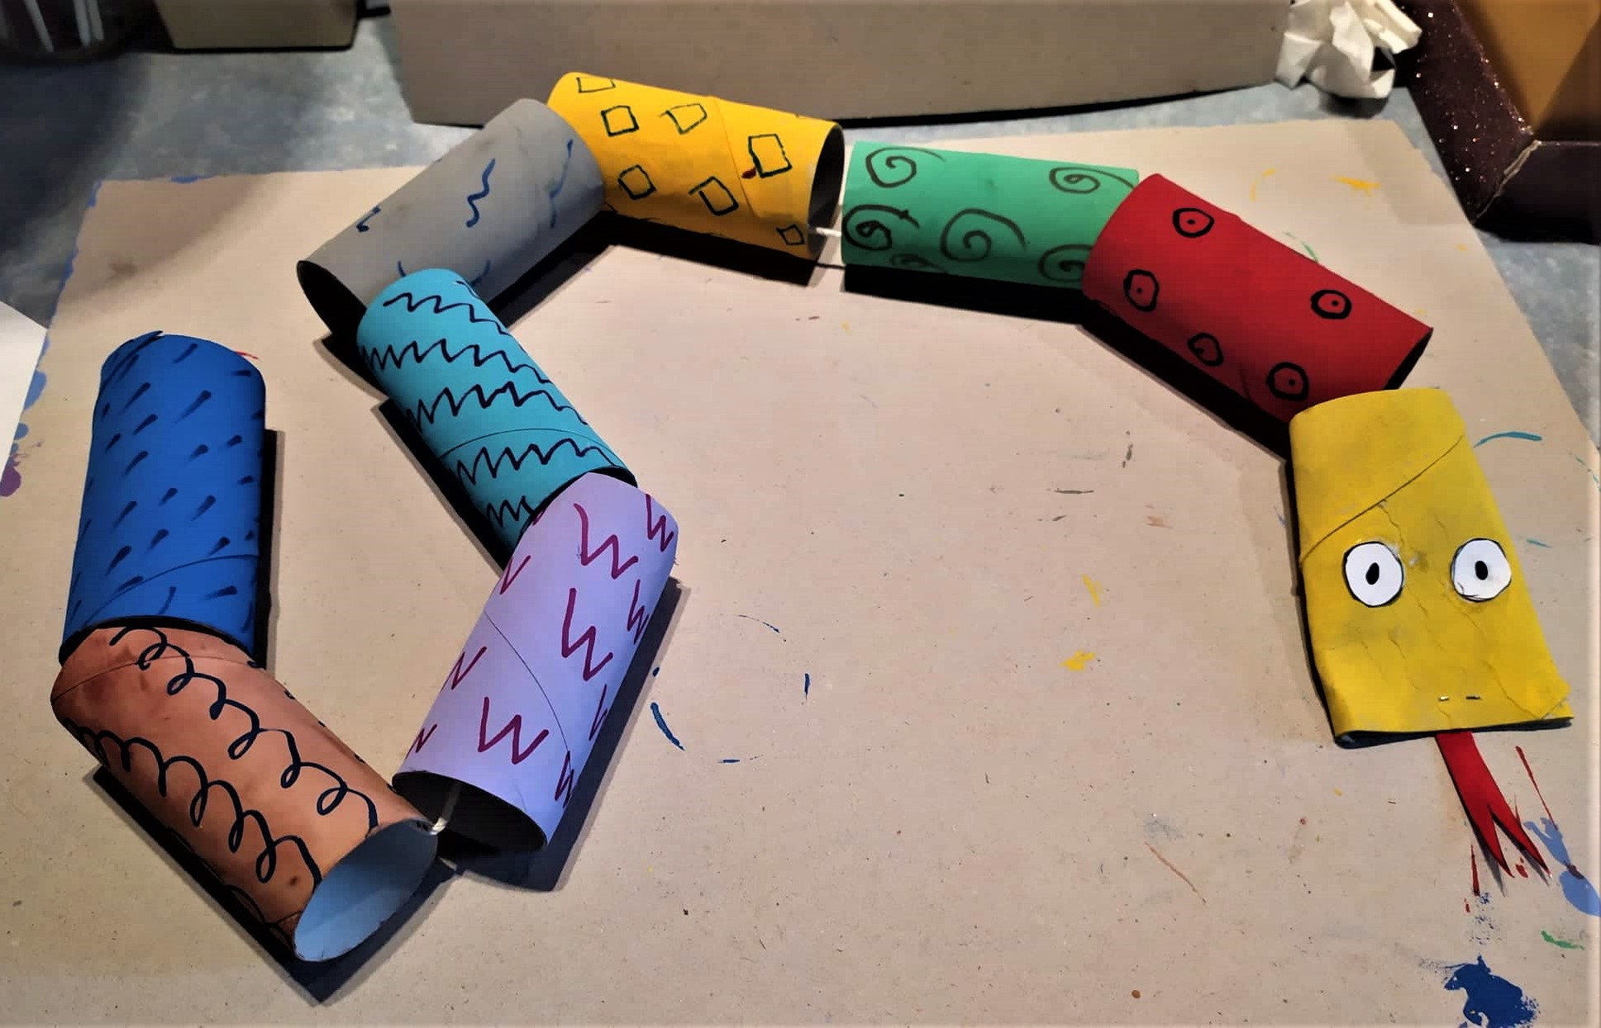
Γεια σας παιδιά.
Να σας γνωρίσω τον Οφιούλη…

Slide 2
Και να σας περιγράψω βήμα –βήμα πως μπορούμε να τον φτιάξουμε…

Slide 3
Τα υλικά που θα χρειαστούμε είναι:
8-10 ρολά από χαρτί υγείας
Χρώματα
Πινέλο
Ένα κομμάτι άσπρο χαρτί
Ένα κομμάτι σκοινάκι
Ψαλίδι
Μαύρο μαρκαδόρο
Κόκκινο μαρκαδόρο
Κόλλα ή συρραπτικό

Slide 4
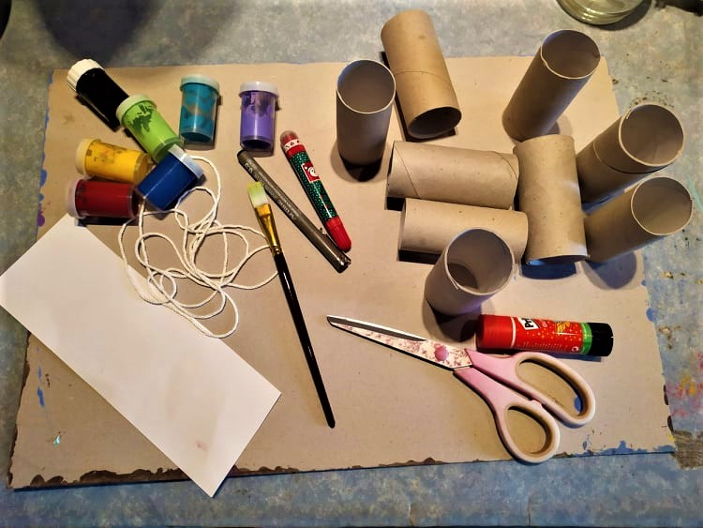

Slide 5
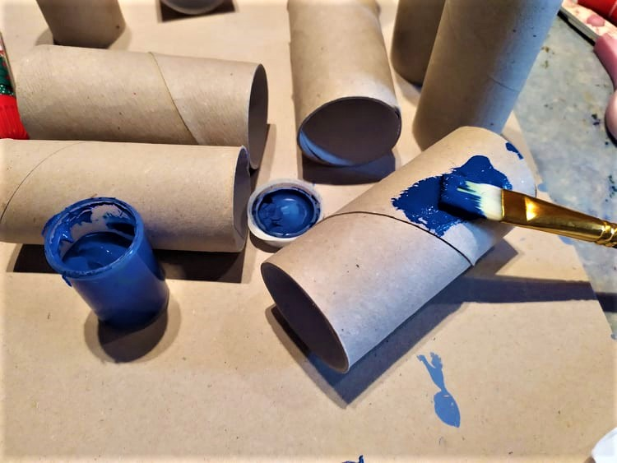
Βάφω τα ρολά σε ότι και όσα χρώματα θέλω

Slide 6
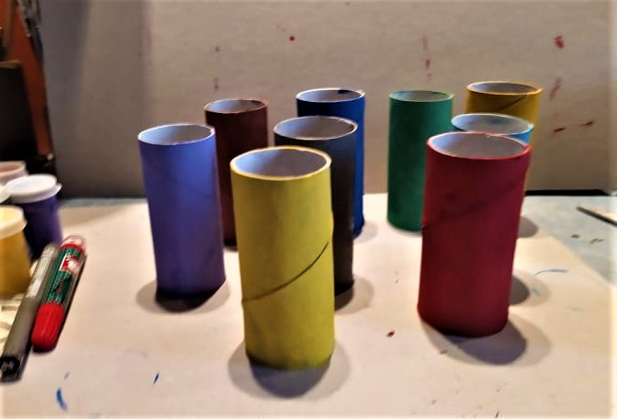
Και τα αφήνω να στεγνώσουν

Slide 7
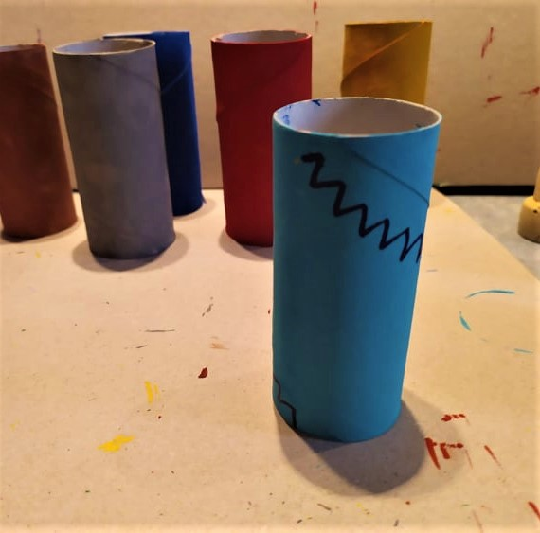
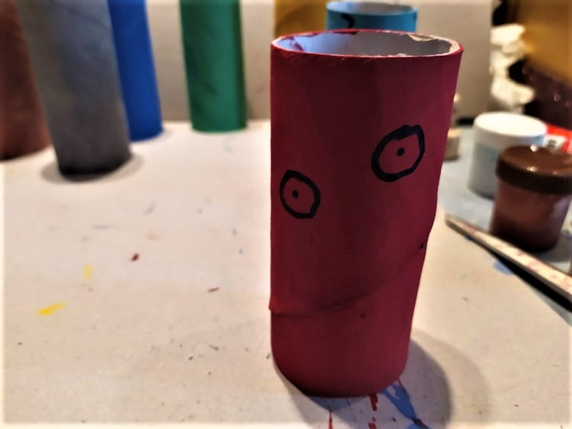
Αφού στεγνώσουν καλά κάνω απέξω σχέδια με πινέλο ή μαρκαδόρους. Ότι σχέδια μου έρθουν στο νου.

Slide 8
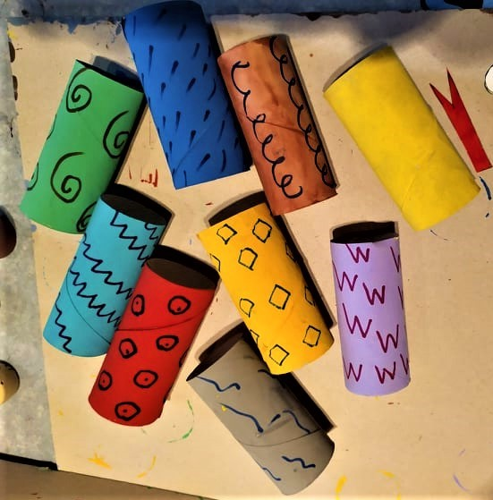
Έτσι τα ρολά μου έχουν χρώμα και σχέδιο. Μπορούν όλα να είναι το ίδιο. Έχει όμως περισσότερο γούστο αν είναι διαφορετικά

Slide 9
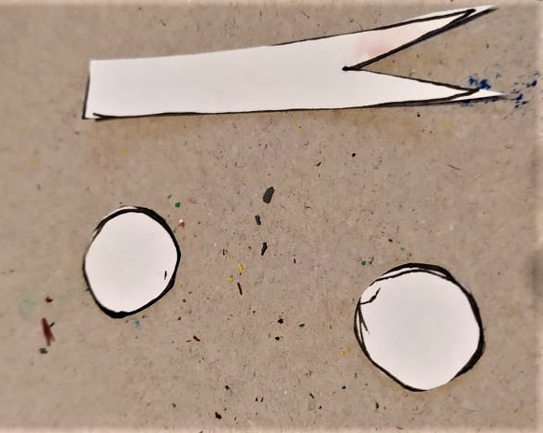
Στο άσπρο χαρτί σχεδιάζω δύο κύκλους για μάτια και μια διχαλωτή γλώσσα

Slide 10
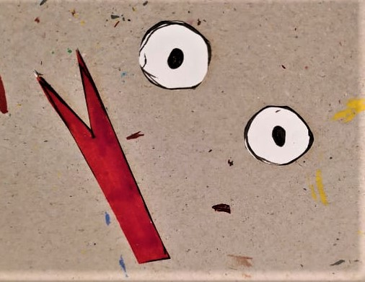
Τα κόβω και ζωγραφίζω τα μάτια και βάφω τη γλώσσα

Slide 11
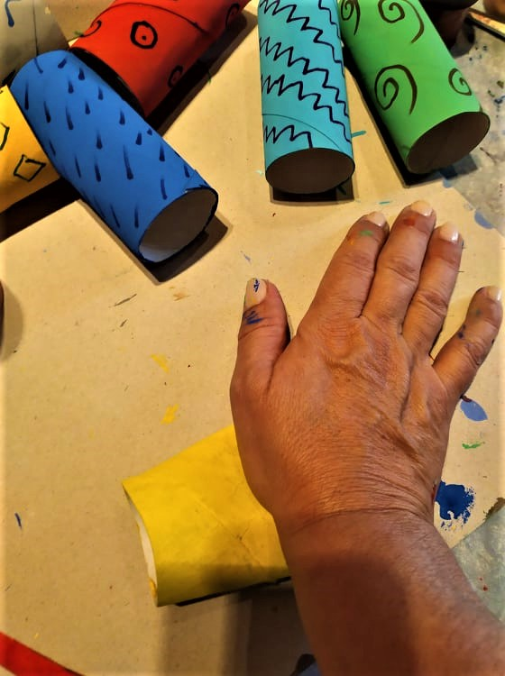
Διαλέγω ένα ρολό για κεφάλι και πατικώνω με την παλάμη μου το μισό

Slide 12
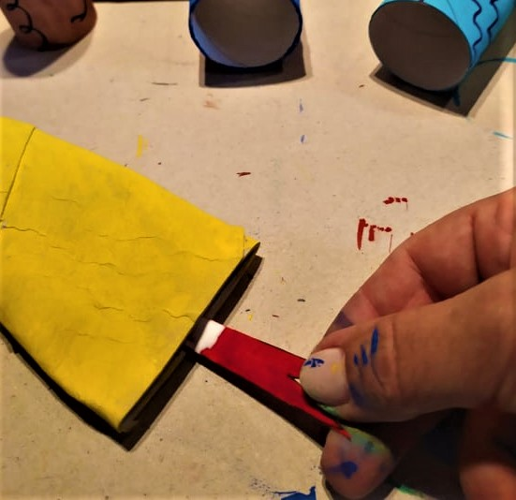
Στην πατικωμένη πλευρά κολλάω ανάμεσα τη γλώσσα να εξέχει

Slide 13
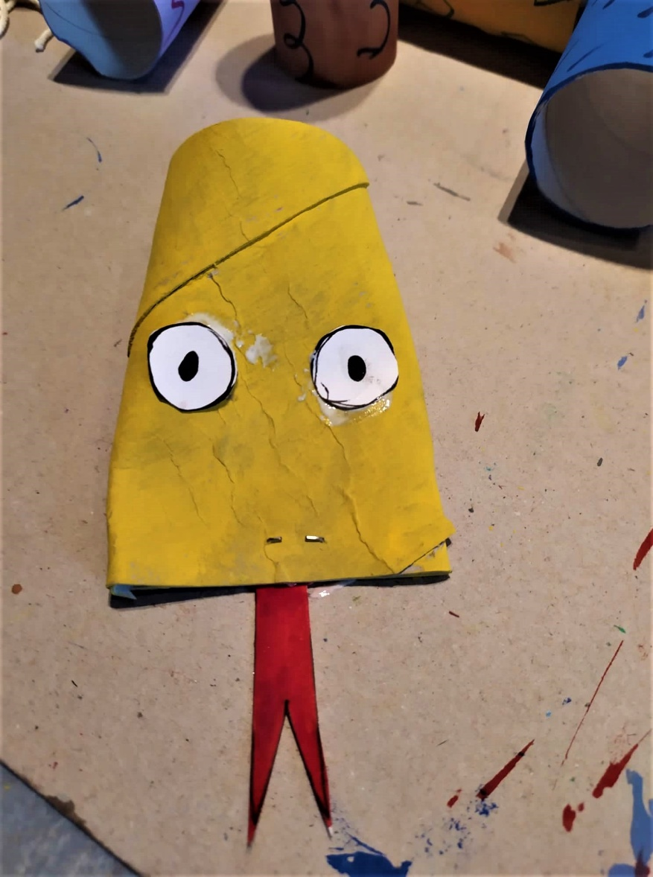
Κολλάω και τα μάτια

Slide 14
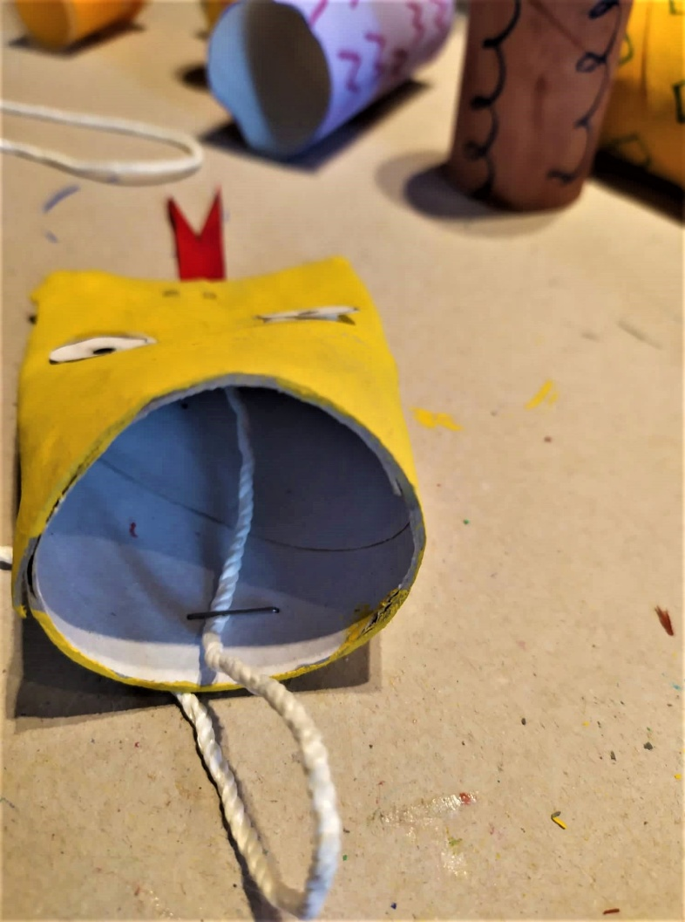
Στο ίδιο ρολό κολλάω από την άλλη μεριά το σκοινάκι. Μπορώ και να το συρράψω αν έχω συρραπτικό

Slide 15
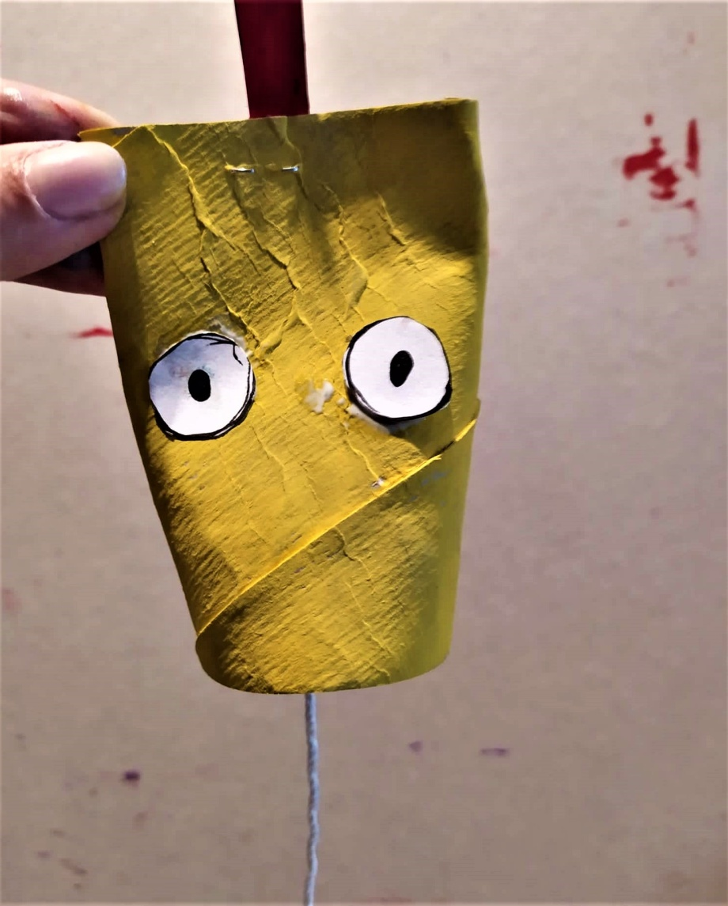
Και το σκοινάκι κρέμεται έτσι

Slide 16
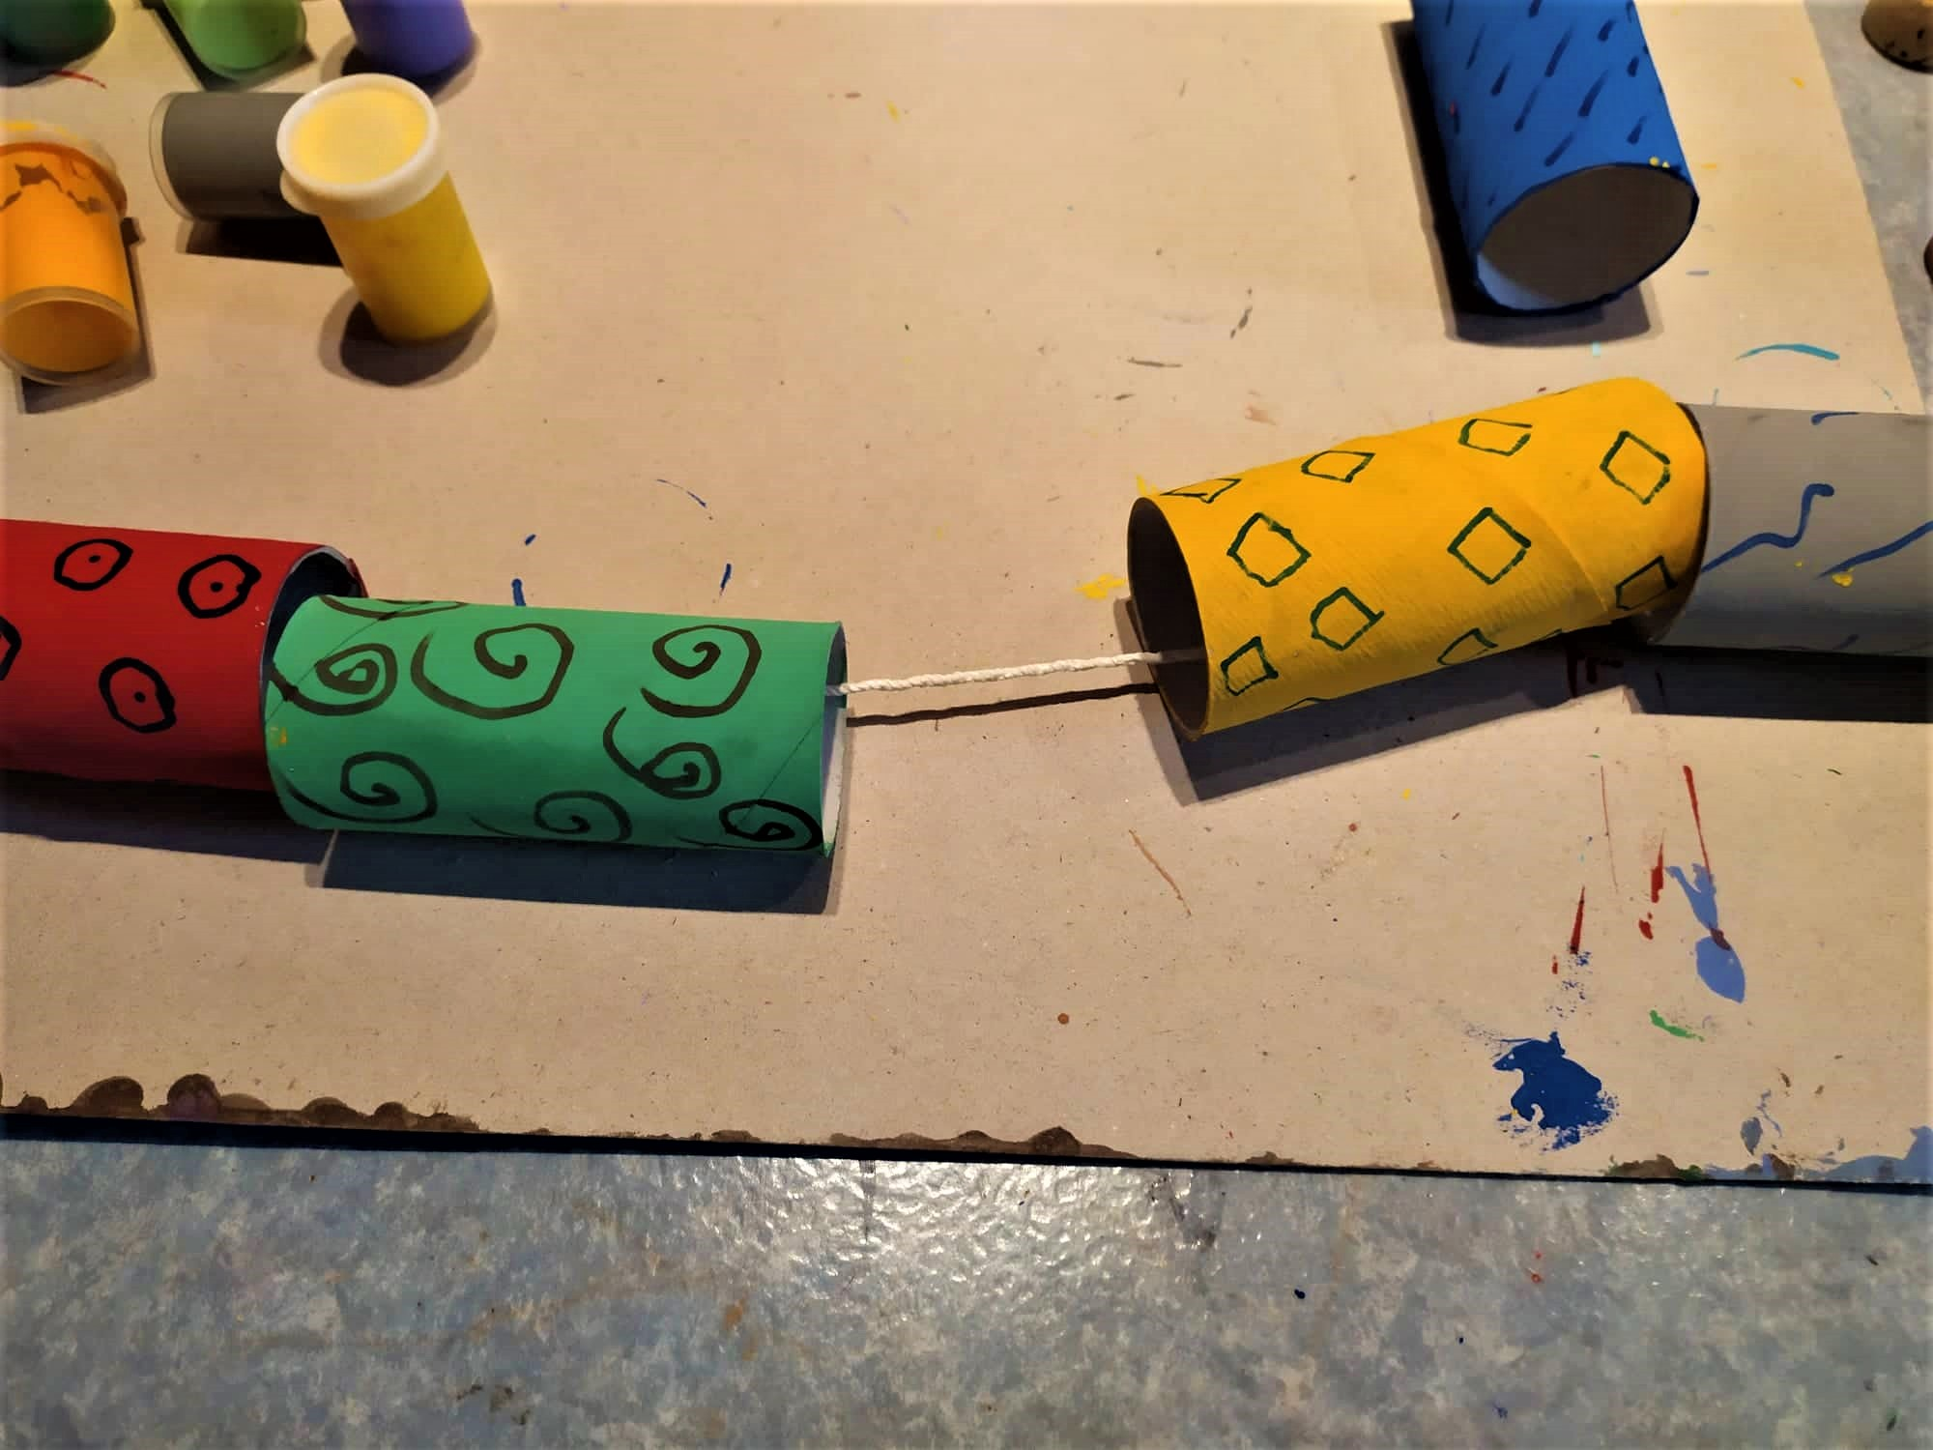
Περνάω το σκοινάκι μέσα από όλα τα ρολά

Slide 17
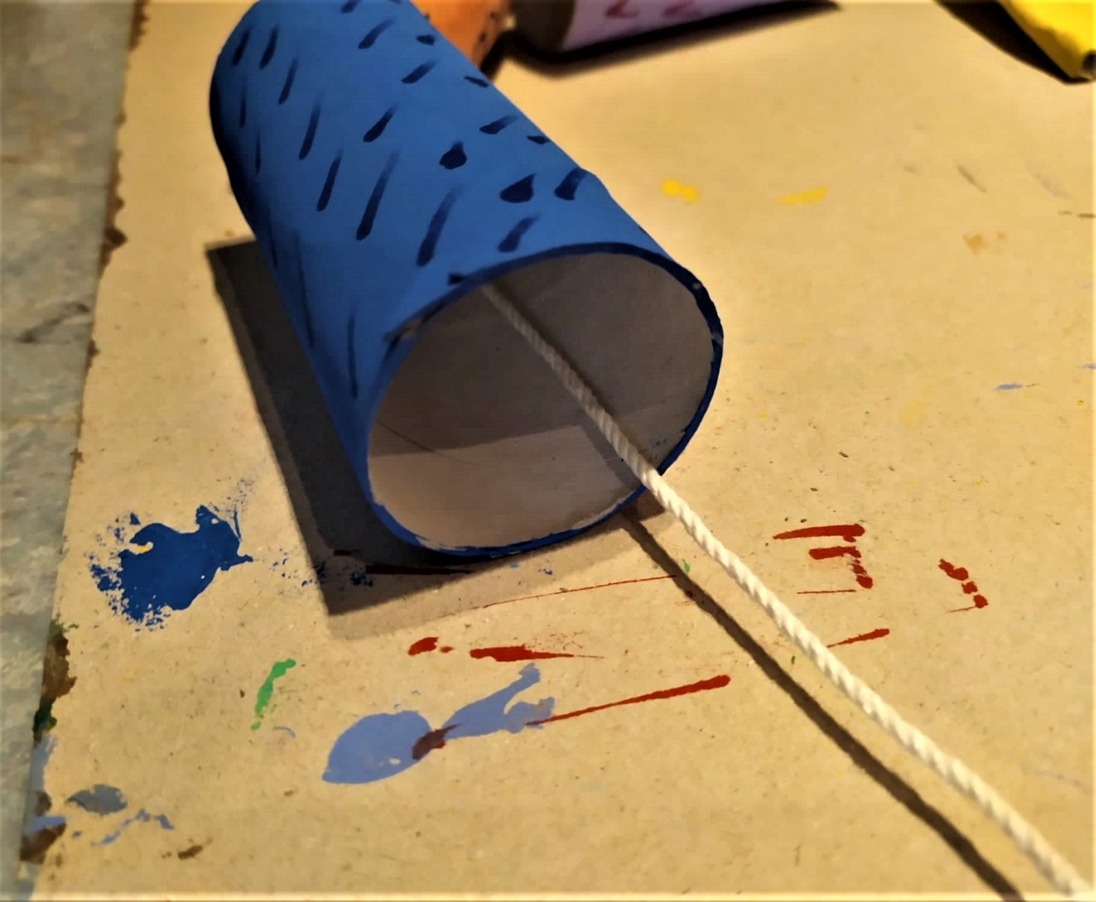
Αφού περάσω και το τελευταίο κολλάω την άκρη του στο ρολό από μέσα, ή το συρράπτω και κόβω αυτό που περισσεύει.

Slide 18
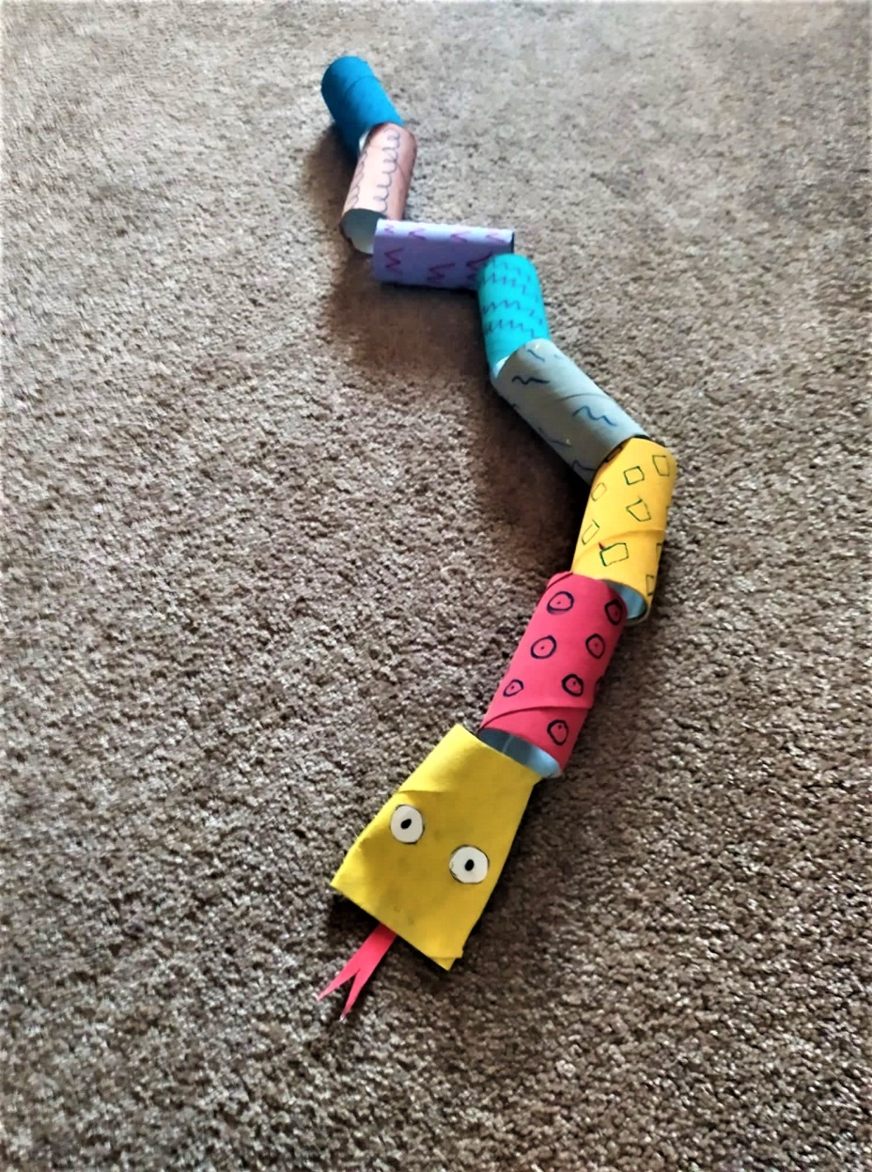
Έτοιμος ο φιδούλης ο Οφιούλης….

Slide 19
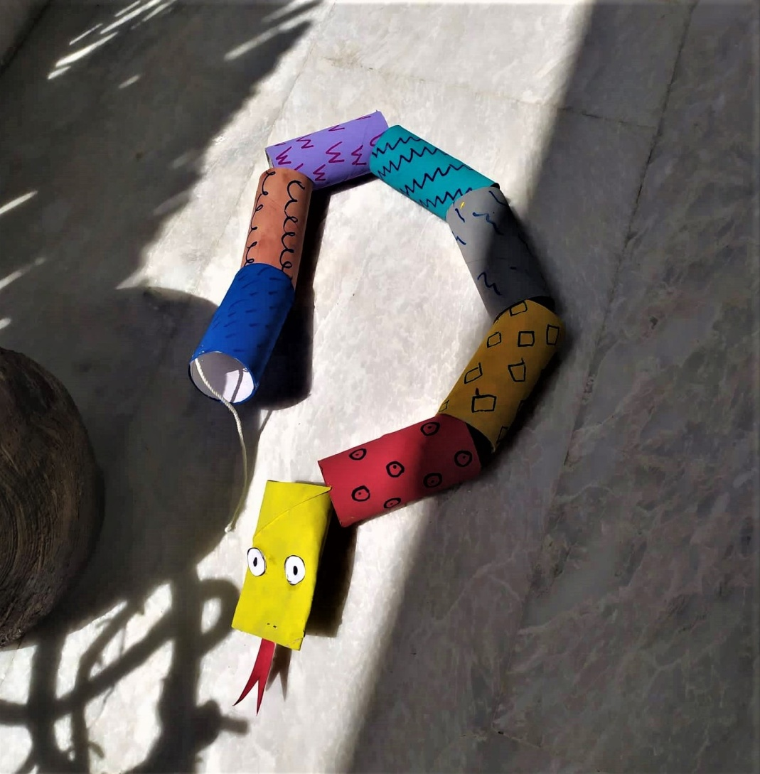
Δεν είναι πολύ γλυκός;
Ωχ ωχ μου έφυγε…πήγε στο μπαλκόνι

Slide 20
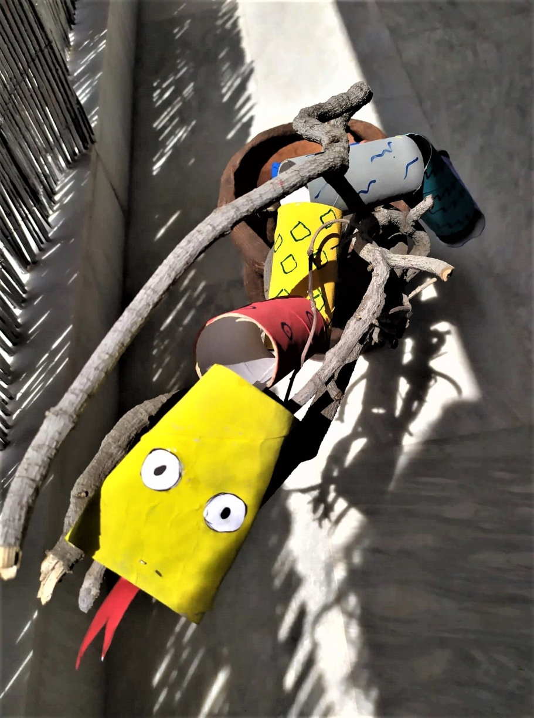
Του αρέσει ο ήλιος και ανέβηκε σε ένα κλαδί για να τον απολαύσει…

Slide 21
Παιδιά φτιάξτε τον δικό σας φιδούλη, δώστε του ένα όνομα και στείλτε τον να παίξει με τον Οφιούλη μου.
Περιμένει παρέα….
Να περνάτε καλά η κυρία Πάολα

